Slide 1
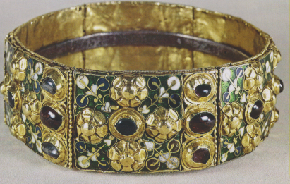
Corona ferrea, secona metà sec. IX, oro, ferro, pietre preziose e smalti, Monza, Duomo, cappelle di Teodolinda

Slide 2
Spada on impugnatura con decorazioni auree, dalla tomba 1 di Nocera Umbra, fine sec. VI-inizio VII, part., Roma, Museo delle Civiltà, Museo dell’alto Medioevo

Slide 3
Re Rotari fa pubblicare l’Editto, da Codex Longobardorum ,1005. Cava dei Tirreni , Bibl. della Badia SS.a Trinità

Slide 4
Il re franco Lotario I da Codex Longobardorum, 1005, Cave de’ Tirreni, Bibl. Badia della SS.ma Trinità

Slide 5
Moneta del re Grimoaldo III, 788-806, recto, Benevento, Museo del Sannio. Moneta di Siconr, IX sec. , verso, Milano, Civiche raccolte Archeologiche e Numismatiche. Moneta del re Ratchis, VIII sec., recto, Milano, Civiche raccolte Archeologiche e Numismatiche

Slide 6
Lastra tombale di Odelberto, VII sec. Milano, Castello Sforzesco.

Slide 7
Lamina di re Agilulfo, 590-612, bronzo dorato, Firenze, Museo del Bargello

Slide 8
Fibula a disco, fine sec. VI, Torino, Musei Reali

Slide 9
Elemento a forma di fiore, IX sec., bronco e argento, S. Vincenzo al Volturno, Museo rcheologico Nazionale

Slide 10
Frammentodi pluteo o paliotto con grifo, 2.a metà VIII sec., Trento, Museo Diocesano

Slide 11
Lastra frammentaria di San Concordio, VIII-IX sec., Lucca, Museo Nazionale di Villa Gionigi

Slide 12
‘Lastra di Orso’,dal nome dell’artista he si firma ed autoritrae, dedica al duca di Spoleto Ilderico. 740 circa, Ferentillo di Terni, abbazia di S. Pietro in Valle

Slide 13
Interno del tempietto del Clitunno, V sec., Campello sul Clitunno, Perugia

Slide 14
Veduta del parco archeologico di Castelseprio, Varese

Slide 15
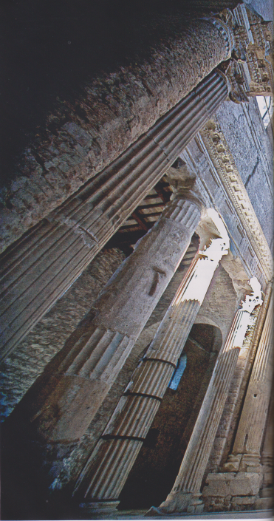
Chiesa di San Salvatore a Spoleto

Slide 16
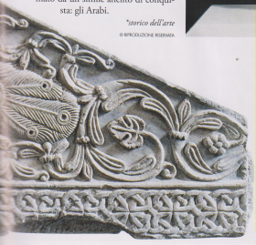
Lastra con pavone, 640-660, marmo, dalla basilica di S. Salvatore di Brescia, Brescia, Museo di Santa Giulia

Slide 17
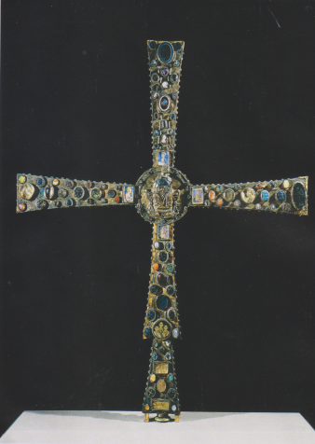
Croce di Desiderio, inizio sec. IX, legno rivestito di lamina mettallica e ingmmato, Brescia, Museo di Santa Giulia

